Slide 1
Vector Semantics
Weekly 6

Slide 2
Vector Semantics
1950年代，众多语言学家，如Joos(1950), Harris(1954), Firth(1975)等，提出了词的分布假设（distributional hypothesis）。
分布假设认为，出现在相似上下文的词，总是具有相似的含义；词之间的这种上下文相似性和语义相似性的关系，被称为分布假设。
语言学家发现，同义词总是出现在相同的上下文中；Harris总结性地提出，两个词之间的语义差异大致正相关于两者之间的上下文的差异。
从词的上下文学习到词的语义的模型，就叫做语义向量（vector semantics），也被称为表示学习（representation learning）。

Slide 3
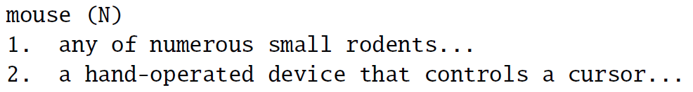
Lexical Semantics
首先介绍几个基本概念，以mouse为例：
mouse在字典中的定义如下：
mouse称为词干(lemma)，也称为citation form；与lemma相对的是wordform：
mouse是mice的lemma，sing是sing, sang, sung的lemma
mice, sang, sung是wordform

Slide 4
Lexical Semantics
每个词干可能会有多个语义，每个语义称为word sense：
mouse有两个word sense：一种动物或一种电子设备；
通常可用字典中的定义作为word sense。
有多个word sense的lemma通常被称为多义词（homonymous），多义词的存在产生歧义，使解释词的语义变得困难。
解决歧义的技术称为语义消歧（word sense disambiguation）。
如果一个词的word sense和另一个词的word sense相同或相似，称这两个词的word sense是同义词（synonyms）：

Slide 5
Lexical Semantics
语言学家对同义词提出了更正式的定义：如果两个词在任意句子中总是可以相互替换，且并不改变句子的真值条件（true condi-tions），则称这两个词是同义词。
然而即使两个词是同义词，其在语义上总不是完全相同的。例如，H₂O和water都是指水，然而前者通常用于科研语境，后者则用于日常语境中，这代表着某种程度上的语义的差异。
根据Breal(1897)和Clark(1987)提出的语义学基础原则之一——对比原则（principle of contrast）认为，两个词形式的不同总是代表着某种程度上的语义的不同。
实际中，同义词通常指那些相似的word sense，而非wordform。

Slide 6
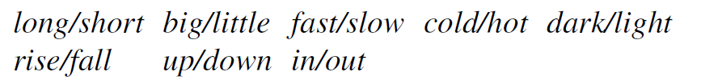
Lexical Semantics
与同义词相对，反义词（antonyms）指具有相反含义的词：
两个词互为反义词，通常指这两个词在某一个语义上完全相反，而在其他语义上非常相似。这种特性使得自动从同义词中区分反义词变得更加困难。
对大多数词来说，并不总是有同义词或者反义词，但总是有很多相似的词（similar words）。例如，cat和dog并非同义词或反义词，但两者是非常相似的词。

Slide 7
Lexical Semantics
从同义词到相似词，意味着我们从讨论word sense的相似性转移到讨论word本身的相似性。这使得我们不需要为word sense训练表示，而是为word本身训练表示，大大简化了表示学习的任务。
词的相似性在NLP任务中非常有用，可以用于判断两个词是否代表相同的事物；进一步地，短语或句子的相似性在NLU任务，例如自动问答和提取摘要等，总是扮演非常重要的角色。
想要获得相似性的语料，可以通过两种方式：一种是由人工进行判断和标注；另一种则是通过聚类上下文相似的词来获得。

Slide 8
Lexical Semantics
衡量两个词之间的语义关系，除了相似性，还有其他方式，例如相关性（relatedness）。
如果两个词属于同一个语义场（semantic field），则认为这两个词具有相关性：
coffee和cup，都属于“喝咖啡”语义场，两者是相关的
scalpel和surgeon，都属于“外科手术”语义场，两者是相关的
语义场是指一个词的集合，这些词都属于一个特定的语义领域，相互之间构成了结构性的语义关系：
hospital: surgeon, scalpel, nurse, anesthetic, hospital
restaurant: waiter, menu, plate, food, chef

Slide 9
Lexical Semantics
语义场和主题模型（topic models）密切相关，例如LDA（latent dirichlet allocation）模型。这类模型通过无监督学习过程，从语料中学习到词的聚类，每个类都是由相关的词组成。
与语义场相关的另一个概念是语义框架（semantic frame）。语义框架是一个词的集合，这些词代表一个特定事件的参与者或对该事件的观点。
commercial transaction: buy, sell, pay, buyer, goods, money
了解buy和sell在语义框架中的相关关系，可以使NLU系统从“Sam bought the book from Ling”中得知：(1)Sam是buyer，Ling是seller；(2)句子等价于“Ling sold the book to Sam”。

Slide 10
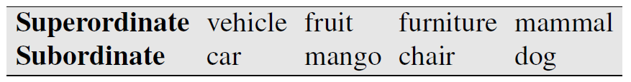
Lexical Semantics
如果两个word sense具有语义分类学方面的相关性，则称这两个word sense是分类相关的（Taxonomic Relation）。
请注意，这里的分类是指在本体论（ontology）中的分类，本体论将作为本体的词，按照语义上的包含与被包含关系组织成网状结构（word net）。
如果一个词的语义包含另一个词，则称第一个词是第二个词的上位词（superordinate, hypernym），第二个词是第一个词的下位词（hyponym）:

Slide 11

Lexical Semantics
上位词和下位词的关系称为上下位关系（hypernymy），也被称为蕴涵（entailment），IS-A层次结构（IS-A hierarchy）：
A是B的下位词，B是A的上位词；
等价于：“是A”的语义蕴涵“是B”的语义，
等价于：A IS-A B
了解word sense之间的上下文关系，可以提高NLU任务的表现。例如，了解leukemia是cancer的下位词，在回答leukemia的相关问题中，可以将cancer的部分相关知识用于解释leukemia。

Slide 12
Lexical Semantics
词具有情感语义（affective meaning），表达作者或读者的情感状态，也称为内涵（connotations）。
Osgood(1957)发现，词的情感语义可以用三个维度来描述，不同的词的语义在这三个维度上变化；这三个维度是
valence(期望): 刺激(stimulus)的愉快程度
arousal(激发): 刺激引起的情感强度
dominance(控制): 刺激施加的控制程度
例如，happy的valence值较高，而unhappy的valence值较低；excited的arousal值较高，relax的arousal值较低；important的dominance值较高，awed的dominance值较低。

Slide 13
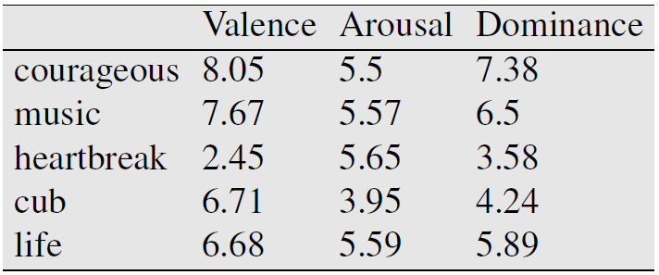
Lexical Semantics
由此，每个词都可以用三个数值表示，每个数值代表一个维度的得分：
Osgood发现，用这种方法可以将一个词表示为三维空间中的一个点。这种革命性的想法是语义向量的第一次实现形式。

Slide 14
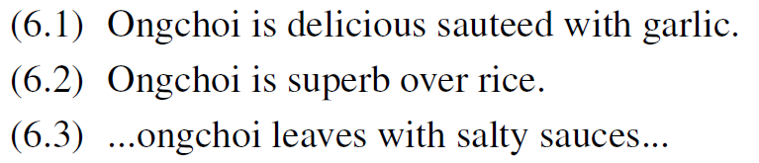
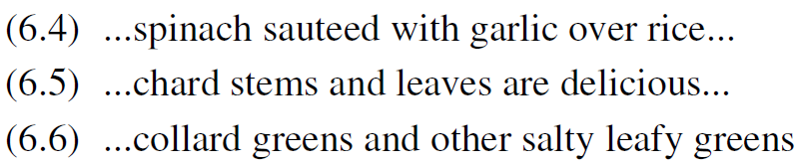
Vector Semantics
Wittgenstein(1953)提出，一个词的语义就是其在语言中的运用方式。这意味着，与其尝试建立一套完善的逻辑语言直接对词本身的语义建模，我们应该通过对词的使用方式建模来表达与的语义。
这个观点启发后来的语言学家，尝试用词在语言中的分布来定义词。词的分布是指词出现时的上下文集合，包括邻近的词和语法环境。
例如，假设我们不认识ongchoi这个单词，但从其出现的上下文可以推测，这是一种可食的绿叶植物：

Slide 15
Vector Semantics
更具体地讲，我们可以统计ongchoi的上下文的词频，这会发现sauteed, eaten, garlic等词。通过对比两个词的上下文的词频统计，就可以发现两者之间的相似性。
语义向量（vector semantic）综合了两种观点：
分布主义的观点：使用词的上下文定义词的语义；
向量的观点：来自Osgood，词的语义可以通过向量表示为空间中的点；
目前有很多种不同的语义向量，但每种语义向量都是通过某种方法统计词的上下文的词频，将其转化为向量，用来表示词的语义；
这个向量被称为嵌入（embeddings），或表示（representation）。

Slide 16
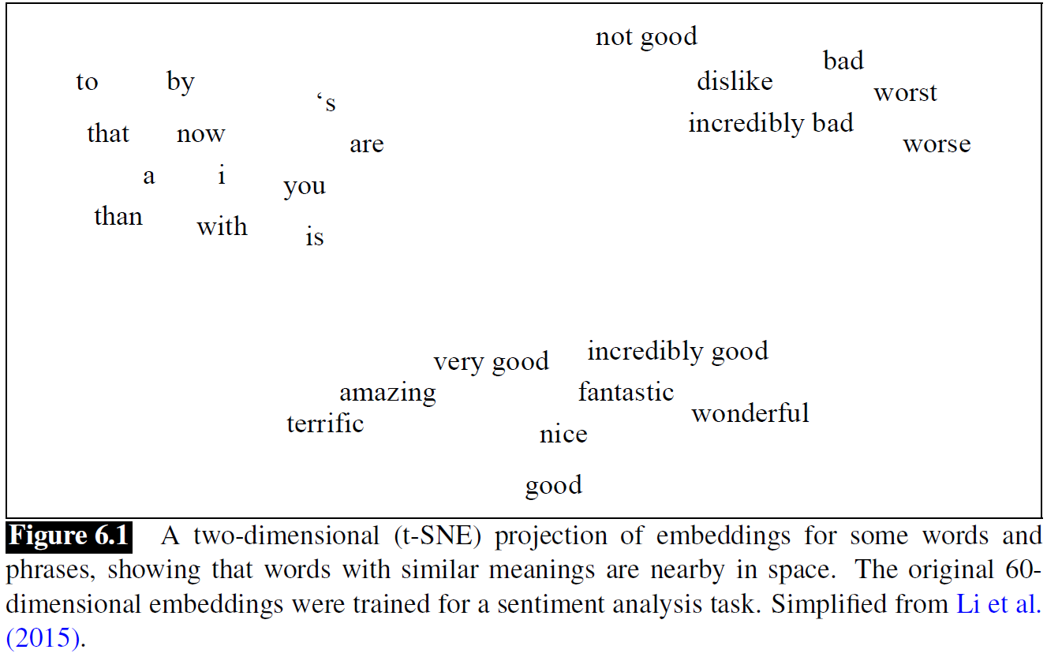
Vector Semantics
下图是在情感分析的任务中，一些词的嵌入的二维投影：

Slide 17
Vector Semantics
从图中可以看到，正向的词、负向的词和中性的词都分布在不同的区域，表达相似情感的词相互之间距离更近。
这意味着，语义向量不仅提供了细粒度的语义模型，还提供了基于语义的相似模型：
这种模型可以通过无监督的方式自动学习，省略了繁琐的人工标注；
情感分析任务中，贝叶斯模型要求所有涉及情感的关键字都在训练语料中出现足够次数；但是使用语义向量时，即使测试集出现新的词，只要根据语义向量计算其与出现过的情感词的相似度，就可以知道该词对情感分类的贡献度；
语义向量已经成为NLP中的表示词的语义的标准方式。

Slide 18
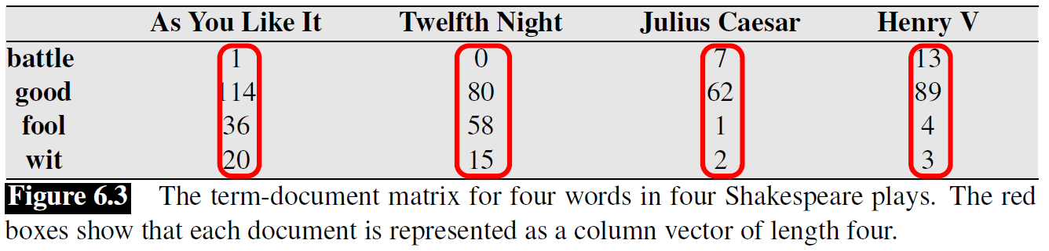
Words and Vectors
词-文档矩阵（term-document matrix）是一种共现矩阵（co-occurrence matrix），其每行代表词汇表中的一个词，每列代表语料库中的一个文档，矩阵的值是该文档中该词出现的次数。
每个文档都可以用一个列向量表示，向量的维度等于词汇表的规模；
每个文档都是|V|维向量空间中的一个点，点的距离代表了文档之间的相似性；

Slide 19
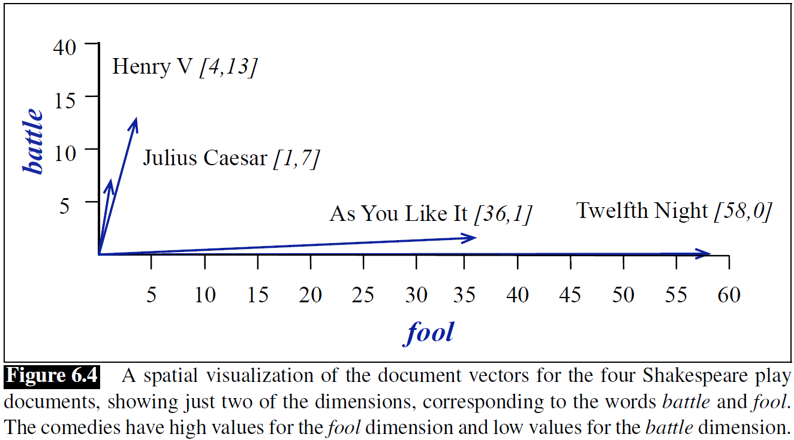
Words and Vectors
将文档的向量空间投影到二维空间，选择battle和fool作为坐标轴，则有：

Slide 20
Words and Vectors
我们可以将term-document matrix的每一列视为文档的向量表示，那么，反过来同样可以将每一行视为词的向量表示：
此时，向量的维度=语料集中文档的数量；
与文档的相似性一样，这里说两个词具有相似性，是因为它们出现在相似的文档中；
然而用term-document matrix求得的词向量，在对词的语义表示上效果并不好，也不方便理解，通常会使用term-term matrix求取词向量。
词-词矩阵（term-term matrix, word-word matrix, term-context matrix），其每一列同样代表词汇表中的一个词，矩阵的值代表所有文档中，当前行的词和当前列的词在一定范围的上下文中一起出现的次数。

Slide 21
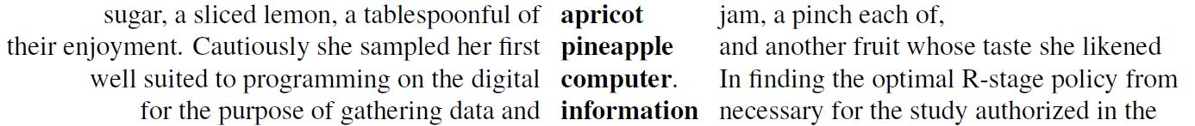
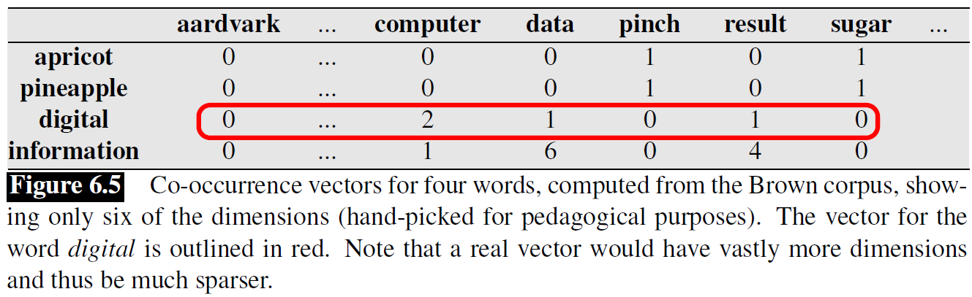
Words and Vectors
请注意，这里说的一定范围的上下文，是指上下文的窗口；更具体地说，是指一个词的前N个词至后M个词的范围。另一个词一起只有在这个范围内出现，才视为两者共现。
假设窗口值是7，则4个目标词的上下文是：
由此可得词-词矩阵：

Slide 22
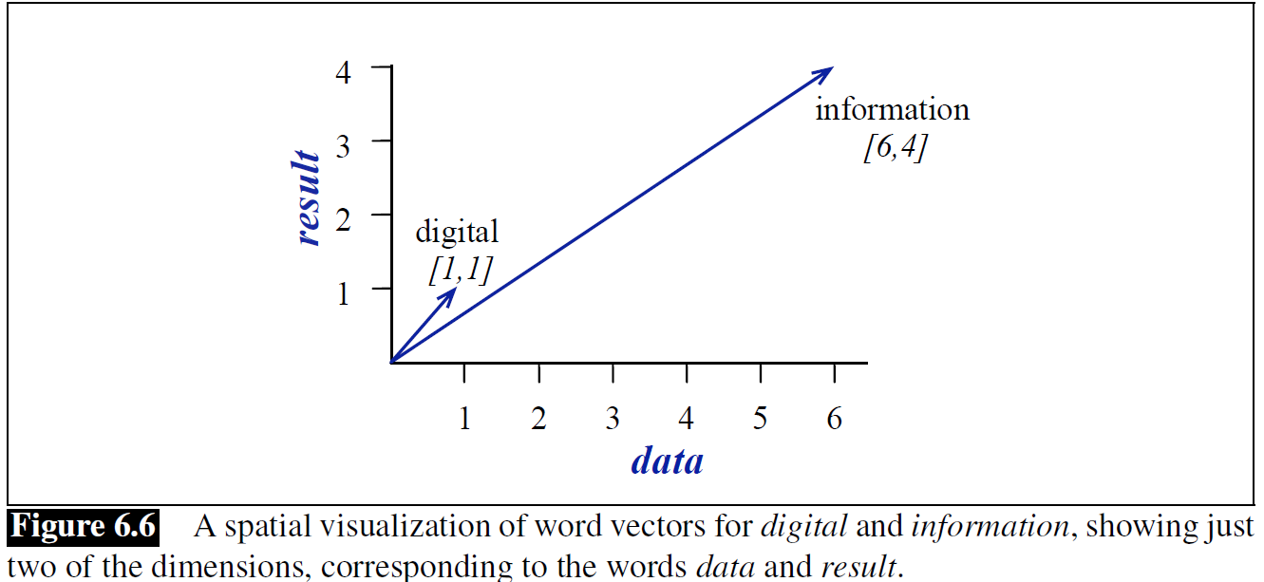
Words and Vectors
同样，将词向量空间投影到二维空间，可以看到词之间的相似性：
这种词向量的维度等于词汇表的大小，且向量大多值都是0，是稀疏向量；
这种超大维度和稀疏性，导致这种词向量并非是理想的语义向量。

Slide 23
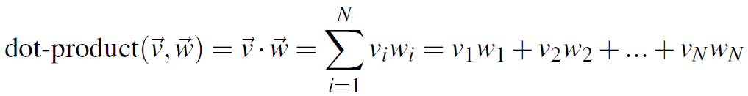
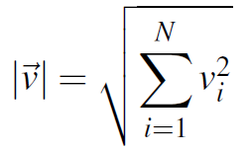
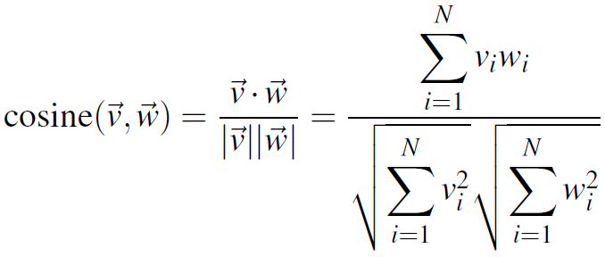
Cosine for measuring similarity
衡量词向量的相似性，一般有两种方式：
点的欧式距离；
向量夹角的cosine值；这里介绍cosine值。
已知：
向量的内积：
向量的模：
则有：

Slide 24
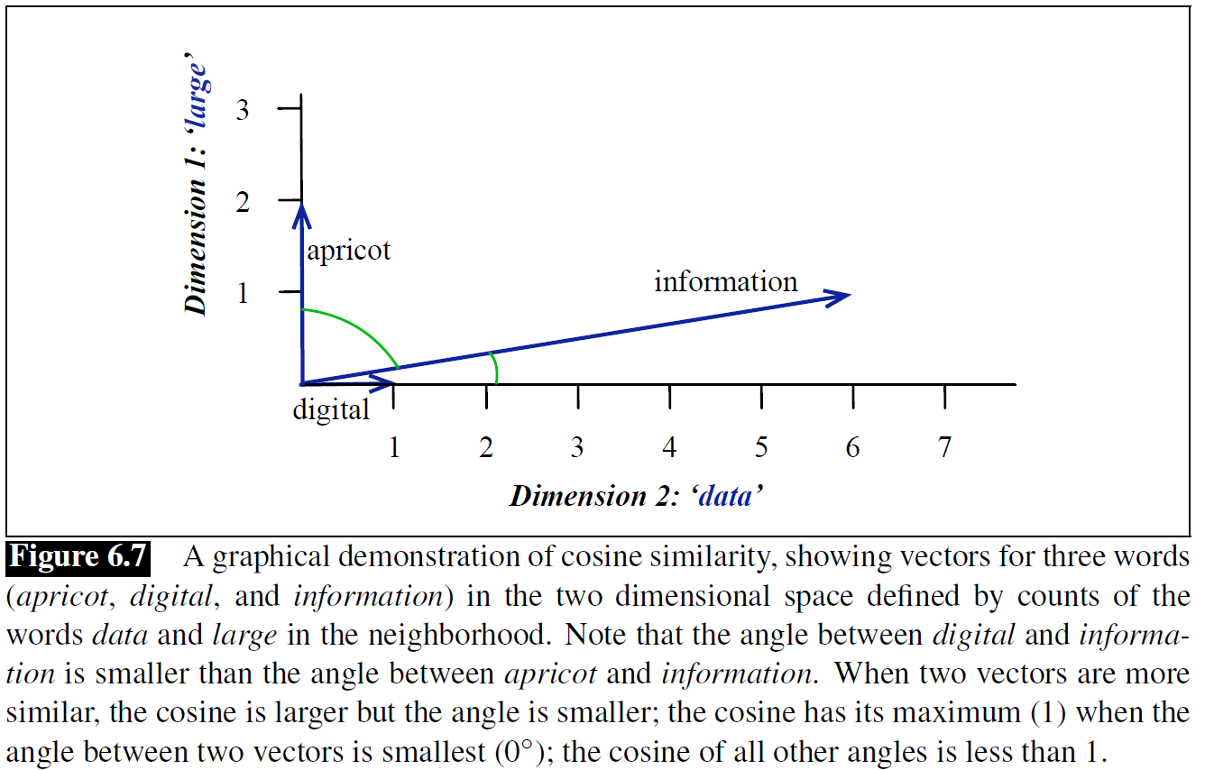
Cosine for measuring similarity
Cosine的可视化：

Slide 25
Cosine for measuring similarity
向量夹角的cosine：
也可以看作是规范化的向量内积；
如果两个向量是单位向量（unit vector），那么cosine就等于内积；
cosine的取值范围是[-1, -1]：
cosine=1时，两个向量平行，方向相同，此时相似度最大；
cosine=0时，两个向量垂直，此时两个词不相似；
cosine=-1时，两个向量平行，但方向相反，此时两个词不相似；
cosine越小，两个向量的相似度越低；通常当cosine≤0时，即认为两项不相似；
某些统计模型会将cosine裁减至[0, 1]范围内；但在神经网络中通常以cosine=1和cosine=-1为训练目标，以最小化损失函数。

Slide 26
TF-IDF: Weighing terms in the vector
通过词-词矩阵求得词向量，仍然有一些问题：原始的共现词频通常无法很好地刻画目标词的语义：
原始的共现词频分布通常是有偏(skewed)且不具有很强的判别性；
分布有偏表现在，目标词总是和部分词有很高的共现词频，又和很多的词有很低的共现词频，形成了长尾分布；长尾效应使得任意两个词总是有一定的语义相似性；
同时，较高的词频是一种权衡：具有较高共现词频的共现词比较低共现词频的共现词更能代表目标词的语义；但是过高共现词频的共现词，往往不能代表目标词的语义。因为这类词通常都是些中性词或停用词，它们几乎与任何词都具有较高的共现词频；
这两个因素减弱了语义向量的判别性，往往需要其他手段来解决，tf-idf算法就是一种解决方法。

Slide 27
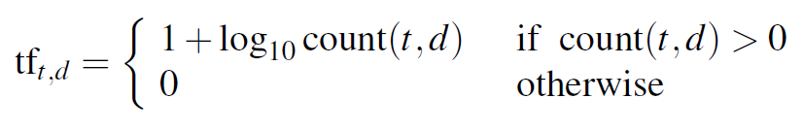
TF-IDF: Weighing terms in the vector
tf-idf算法由两个部分组成：词频和逆文档频率。
词频（term frequency, tf），指词在文档中的频率（次数）。因为过高的词频并不意味着同等程度的语义相关性，通常采用对数形式的频率，反映词频递减的边际效应：
t是词term，d是文档document；
则有：

Slide 28
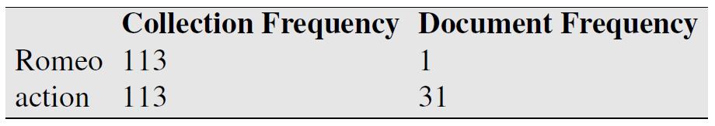
TF-IDF: Weighing terms in the vector
文档频率（document frequency），指包含目标词的文档数量。
注意区别另一个概念，语料频率（collection frequency），指目标词在所有文档中出现的次数；
和语料频率相比，文档频率更具有判别性，如下例：
文档频率低的词，只出现在一部分文档中，这部分词在表示文档的语义任务上更具有代表性；文档频率高的词，几乎出现在所有文档中，通常不能代表文档的独特语义，无法和其他文档区别开来。

Slide 29
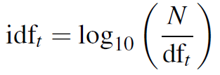
TF-IDF: Weighing terms in the vector
逆文档频率（inverse document frequency, idf），是文档频率的倒数。在代表文档的语义任务中，目标词的重要程度和逆文档频率成正比。
定义N是语料中文档的数量；
则有：
逆文档频率的最小值是1，此时所有文档都包含目标词；
逆文档频率的值域非常大，为了压缩该值的阈值，通常采用对数形式；
文档的定义取决于任务，可能是一篇报道、一段文字或者一句话等。

Slide 30

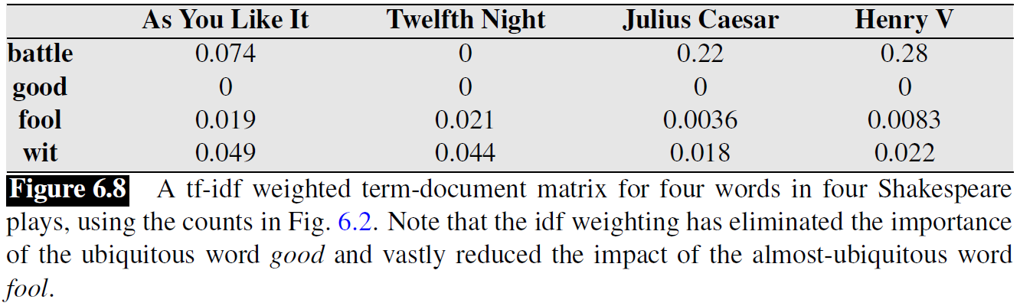
TF-IDF: Weighing terms in the vector
在此基础上，定义tf-idf：
以前文中的term-document matrix为例，其矩阵应用tf-idf算法后的结果如下：
此时，good因为idf=0，其共现的tf-idf值都变为0；
仅剩下具有较强判别性的词具有非0值。

Slide 31

Applications of the tf-idf vector model
使用term-term matrix求得的语义向量，可以使用tf-idf算法进行优化：
每个目标词的词向量，对向量的每个值，都乘以用对应的共现词的tf-idf值，由此得到tf-idf加权的语义向量；
该语义向量给有判别性的词更高的权重，给其他词更低的权重，在计算词的相似性任务中，效果得到提升。
得到词的tf-idf加权的语义向量，可以进一步比较文档的相似性：
将文档表示为其包含的所有词的词向量的集合；
计算该集合的质心向量：
计算两个文档的质心向量的cosine，衡量其相似性。

Slide 32
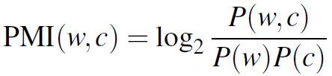
Pointwise Mutual Information
点互信息（pointwise mutual information），用于衡量两个词共现的程度，其定义如下：
假设词w，上下文c；
则有：
PMI的值域是实数域；
当词w与上下文c相互独立时，PMI=0。
当PMI<0时，意味着w和c更常单独出现，此时P(w, c)应非常之小；为验证此事，并从语料中统计到可靠的P(w, c)，往往需要极大的语料。所以对于大部分不充分的语料来说，PMI<0不足够可信。

Slide 33
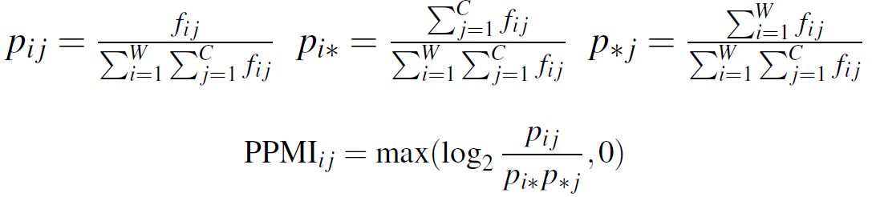
Pointwise Mutual Information
为解决上述问题，实际中常用正点互信息（positive point mutual information），定义如下：
假设共现矩阵F，词汇表W，上下文C，共现频率f_{ij}是w_{i}和c_{j}的共现次数；
则有：

Slide 34
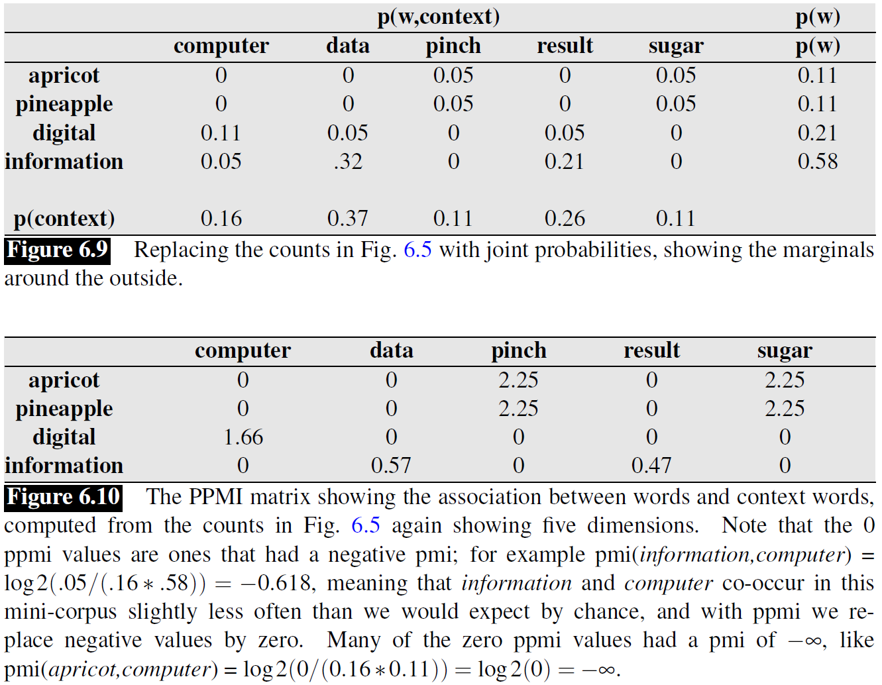
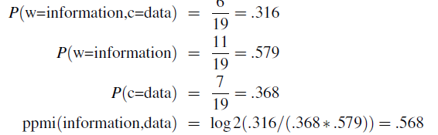
Pointwise Mutual Information
PPMI计算案例：
与tf-idf类似，词-词矩阵的每一列都可以看做是词的语义向量。

Slide 35
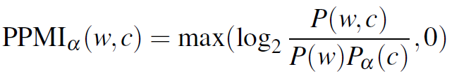
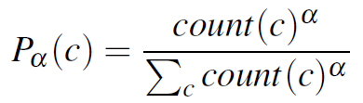
Pointwise Mutual Information
PPMI仍存在一个问题，即偏向稀有的上下文：这是因为稀有的上下文独立出现的概率P(c)较低，导致与其有关的PPMI偏高，失去可信度。
有两种方法可以解决这个问题，加权PPMI和平滑。
加权PPMI定义如下：
Levy(2015)发现，α=0.75时，得到的语义向量可以更好地提升下游任务；
α=0.75增加了稀有上下文的相对概率，从而降低了PPMI的值。

Slide 36
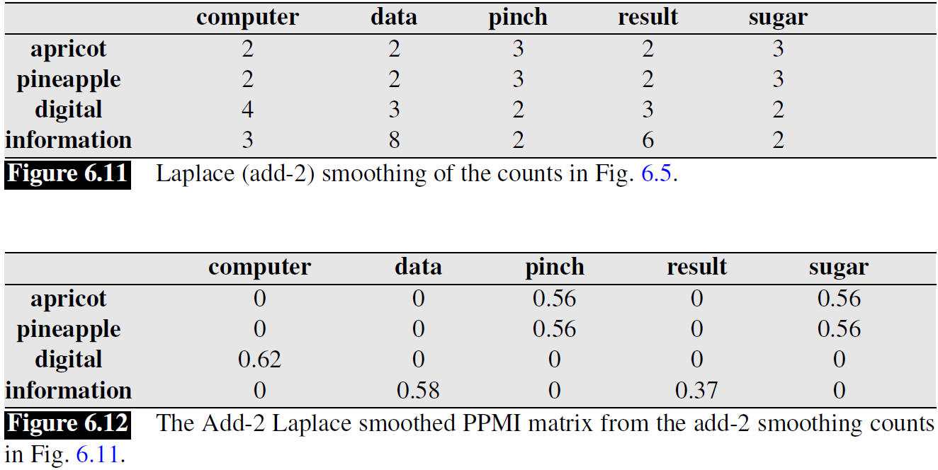
Pointwise Mutual Information
在计算PPMI之前，可以先对term-term matrix采取add-k平滑，除去接近0的过小值。
K取值常在0,1~3之间；
以add-2为例，重新计算PPMI：

Slide 37
Word2vec
之前的语义向量，因其维度通常都很大（等同于词汇表的规模）且大多数的值为0，常被称为稀疏（sparse）向量表示。
2013年，Google的Tomas Mikolov提出了word2vec，这是一种维度可任意指定（通常在100~2000维之间）且绝大多数值都是非零值的语义向量，被称为稠密（dense）向量表示。
每一项NLP任务中，稠密语义向量都比稀疏语义向量的效果更好：
稠密向量维度远小于稀疏向量，模型输入维度小，待训练的参数少，因为更容易训练、泛化和避免过拟合；
稠密向量轻松地可以学习到更多的语义，例如同义词等；稀疏向量难以学到这种语义，即使可以，也需要通过大量复杂的人工特征。

Slide 38
Word2vec
Word2vec有：
两种网络架构：cbow和skip-gram；
两种训练方式：negative sampling和hierarchical softmax；
诸多优化算法。
Word2vec的目标是训练词向量，为了实现这个目标，引入了一个辅助分类任务——根据前N个词预测下一个词。该任务和语言模型类似。
Word2vec是预训练模型的一种，与其他非fine-tuning模型相比，预训练模型的不同之处在于，其输入也视为参数参与训练（其他模型的输入常视为固定值）；待模型训练至收敛后，此时的输入即使预训练模型需要的输出。

Slide 39
Word2vec
Word2vec是无监督模型，不需要人工标注语料。该模型认为，语料库本身就是已经完备的标注集，文本中的前N个词后出现的词就是正确的标注。
该观点最早由Bengio(2003)提出，在神经网络语言模型任务中，可以直接将语料库当做标注集，用于同时学习词的语义向量和语言模型；
NLP中所有的无监督模型都是基于该观点。
首先我们依次介绍skip-gram和bow两种模型架构；接着介绍每种模型架构的两种训练方式；最后介绍一些重要的源码细节。

Slide 40


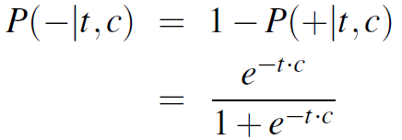
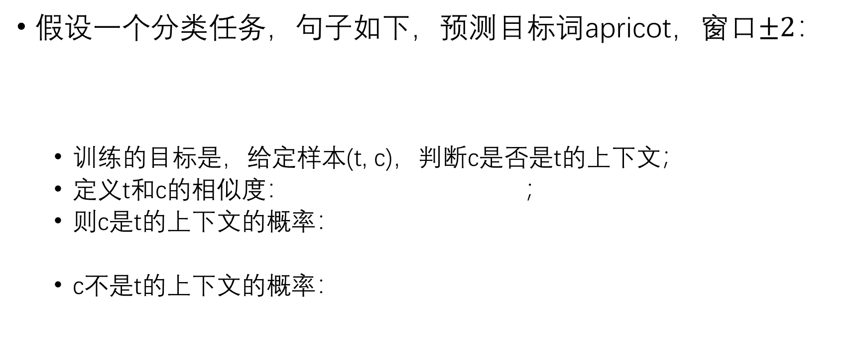
Skip-gram: The classifier
假设一个分类任务，句子如下，预测目标词apricot，窗口$±2$：
训练的目标是，给定样本(t, c)，判断c是否是t的上下文；
定义t和c的相似度： ；
则c是t的上下文的概率：
c不是t的上下文的概率：

Slide 41
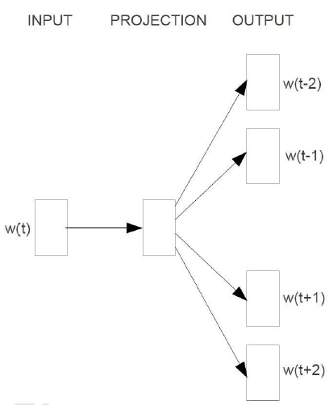
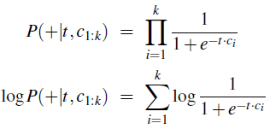
Skip-gram: The classifier
上述公式是单个上下文的概率，通常窗口内多有个上下文，则所有上下文的概率：
假设每个上下文的出现都是独立的；
则有：

Slide 42


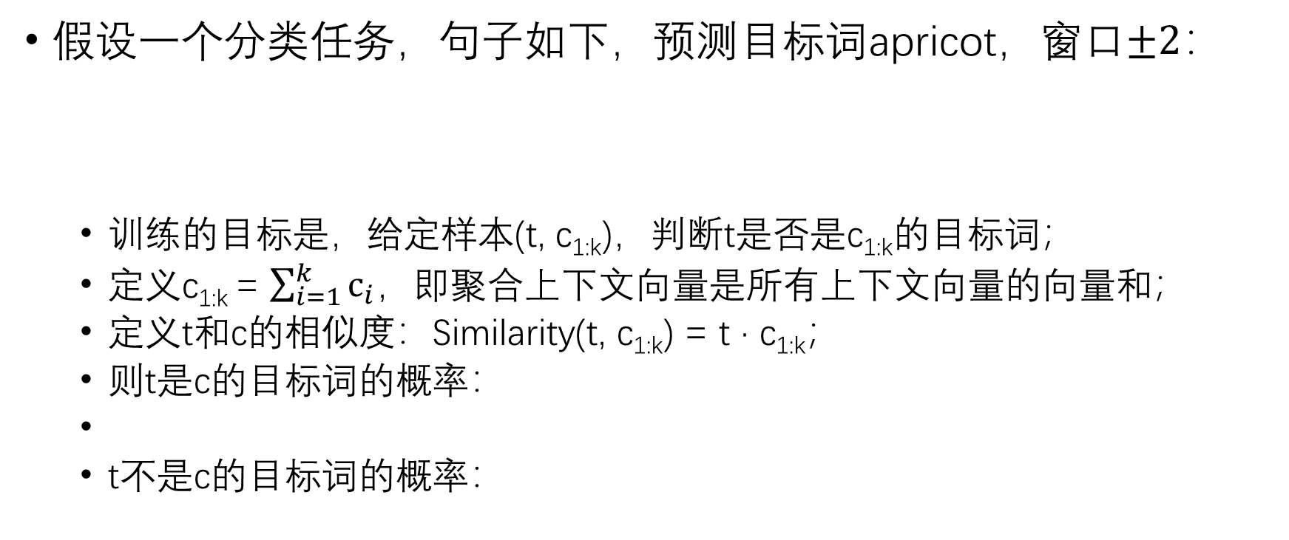
CBOW: The classifier
假设一个分类任务，句子如下，预测目标词apricot，窗口$±2$：
训练的目标是，给定样本(t, c_{1:k})，判断t是否是c_{1:k}的目标词；
定义c_{1:k} = $\sum_{i=1}^{k}{c_{i}}$，即聚合上下文向量是所有上下文向量的向量和；
定义t和c的相似度：Similarity(t, c_{1:k}) = t · c_{1:k}；
则t是c的目标词的概率：
t不是c的目标词的概率：

Slide 43
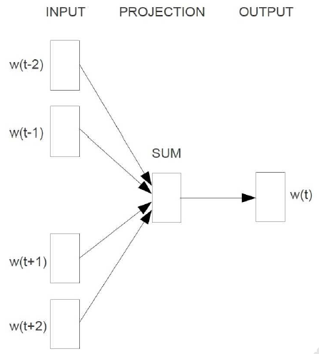
CBOW: The classifier
对于CBOW来说，每次预测目标词时，需要把所有上下文都考虑进去，加总得到汇总上下文的语义向量用于预测：
采用sum而非concatenate的方式，可以避免上下文数量不等的情况；

Slide 44
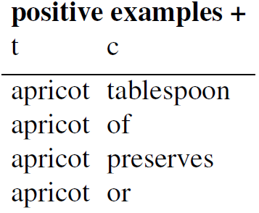
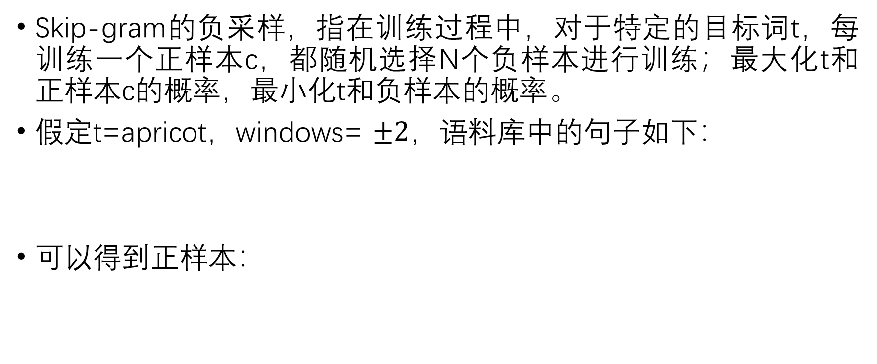
Negative sampling: skip-gram
Skip-gram的负采样，指在训练过程中，对于特定的目标词t，每训练一个正样本c，都随机选择N个负样本进行训练；最大化t和正样本c的概率，最小化t和负样本的概率。
假定t=apricot，windows= $±2$，语料库中的句子如下：
可以得到正样本：

Slide 45
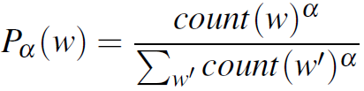
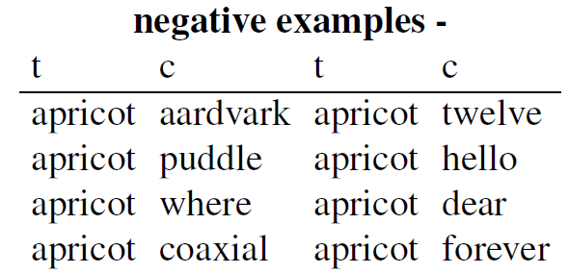
Negative sampling: skip-gram
假定参数k，即每个正样本(t, c)都需要k个负样本：
负样本的选择：通过语料库中c的加权一元频率P_{α}(w)进行选择。更具体地讲，每个负样本c被选择的概率由下式决定：
通常α=0.75，权重α可以给予稀有的c更大概率被选择，模型效果更好；
得到负样本：

Slide 46
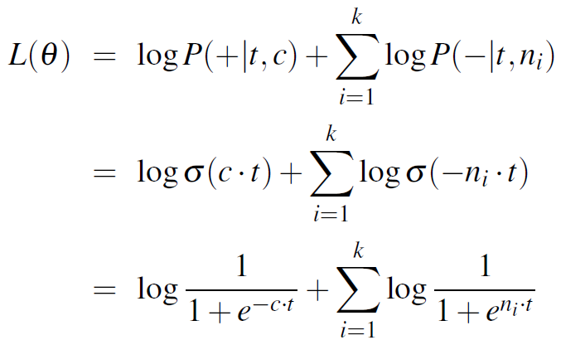
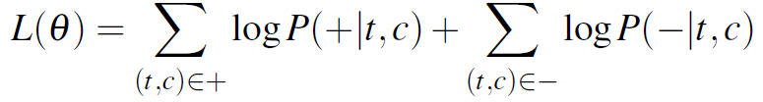
Negative sampling: skip-gram
给定正样本和负样本，目标函数如下：
假设k个负样本n₁, n₂, …, n_{k}；
最大化正样本的P(+|t, c)，最大化负样本的P(-|t, n)；
使用SGD等优化算法进行优化；

Slide 47
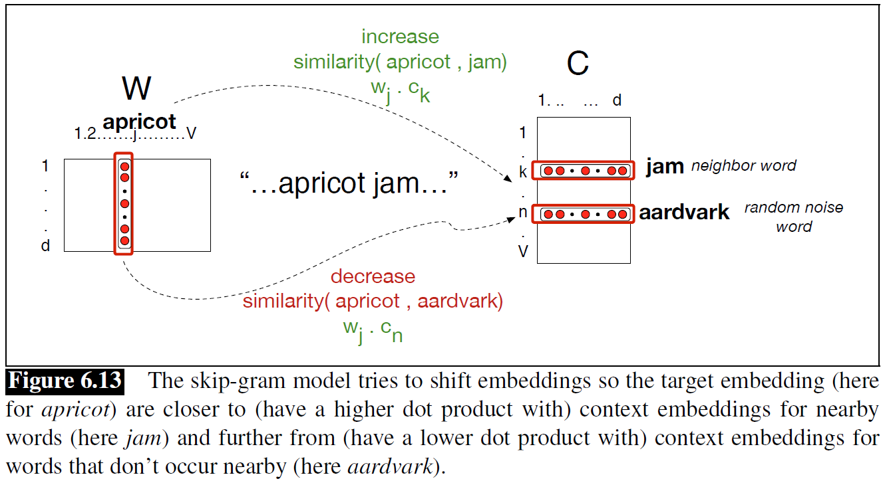
Negative sampling: skip-gram
请注意，skip-gram模型实际上为每个词训练了两个不同的表示：
目标词表示(target embedding），指词作为目标词时的表示，此时词的表示视为输入；
上下文表示(context embedding)，指词作为上下文时的表示，此时词的表示视为（模型的）参数；

Slide 48
Negative sampling: skip-gram
模型训练结束后，每个词得到两个不同的表示：
通常，保留词的目标词表示，作为词的语义向量；
或者，可以将词的两种表示相加（sum），得到聚合的语义向量t_{i}+c_{i}，维度与原向量维度相等；
又或者，可以将词的两种表示拼接（concat），得到聚合的语义向量[t_{i,} c_{i}]，维度是原向量维度的两倍；

Slide 49
Negative sampling: CBOW
CBOW的负采样训练法与skip-gram基本相同，不同点在于：
负采样的对象：
Skip-gram的负采样是给定t，采样c的替代负样本；
CBOW的负采样是给定c_{1:k}，采样t的替代负样本。
两种表示的选择：
Skip-gram为每个词训练了两种不同的表示：目标词表示和上下文表示，并选择目标词表示作为最终的语义向量；
CBOW也为每个词训练了两种不同的表示，但与skip-gram相反，CBOW中将上下文表示作为输入，将目标词表示作为参数，所以最终选择上下文表示作为语义向量。

Slide 50
Hierarchical softmax: skip-gram
请回忆word2vec的辅助分类任务，本质上是类似语言模型的分类任务，类别的数量等于词汇表的规模；然而，直接进行词汇表维度的分类，将大大提高模型的复杂度。
为了解决这个问题，word2vec提出了层次（hierarchical）softmax的训练方式，将词汇表维度的多分类问题变成多个具有层级结构的二分类问题。
层次softmax的网络架构与负采样基本类似，除了输出层：
负采样的输出层是多个平行的二分类，每个二分类对应一个特定的(t, c)；
层次softmax的输出层是一个huffman树，每一条huffman路径对应一个特定的(t, c)。

Slide 51
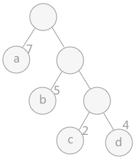
Hierarchical softmax: skip-gram
Huffman树是一种最优二叉树，每个叶节点都是一个token，从根节点到该叶节点的路径可以表示成用0和1编码的huffman编码。
huffman编码是一种变长的编码方式，其目标是给更高频率的token以更少长度的编码，从而使得文档整体的编码长度减小。
以右图为例，a的编码是1，b的编码是01，c和编码是001，d的编码是000，则文档编码的总长度=7+10+6+12=35。
如采用等长编码，则abcd的编码长度是2，文档编码的总长度=2*18=36。

Slide 52
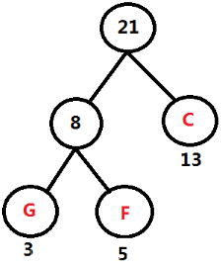
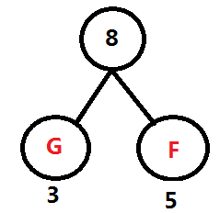
Hierarchical softmax: skip-gram
Huffman树的构建过程如下：
假设频率表：A：60, B:45, C:13 D:69 E:14 F:5 G:3；
迭代至没有未编码的token：
选择频率最小的两个token，较小的放在左叶节点，较大的放在右叶节点，形成一颗二叉树，根节点是左右叶节点的频率之和：
选择剩余token中频率最小的token，和上一步的根节点按上述原则组成新的二叉树，根节点是左右叶节点的频率之和。

Slide 53
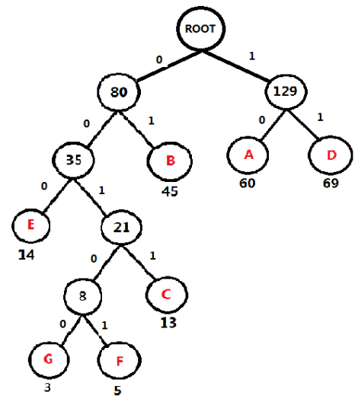
Hierarchical softmax: skip-gram
最终得到huffman树和huffman编码：
Token | Huffman code
A | 10
B | 01
C | 0011
D | 11
E | 000
F | 00101
G | 00100

Slide 54
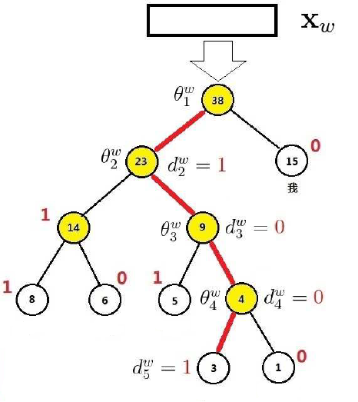
Hierarchical softmax: skip-gram
层次softmax将输出层（output layer）从多个平行二分类改为一颗huffman树，每个叶节点都是词汇表中的词。
假设词汇表的规模是V，则中间节点的规模=V-2（不算根节点）；
由此，将对每个词的选择变为对该条huffman路径的选择，进而变成在每个中间节点选择向左子节点还是向右子节点前进的二分类问题；
每个中间节点都包含一套参数θ，维度等于输入的维度。

Slide 55
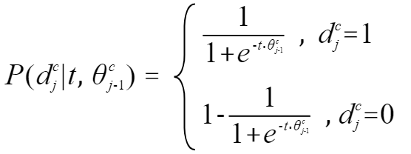
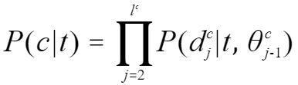
Hierarchical softmax: skip-gram
从根节点到每个上下文c对应节点的路径p^{c}，路径上存在l^{c}-1个中间节点，每个节点上向左子节点或向右子节点前进的概率：
给定(t, c)，P(c|t)的概率是该路径上每次选择的概率乘积，则有：

Slide 56
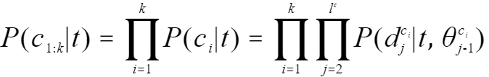
Hierarchical softmax: skip-gram
对于特定t，有k个上下文，可得到样本的概率：
假定上下文之间相互独立；
则有：
实际中，通常对上述概率取负对数，得到常用的目标函数。
与负采样不同，层次softmax对每个词仅训练一个表示向量，被视为模型的输入，模型的参数与中间节点对应，而非与词对应；最终，选择词的表示向量作为语义向量。

Slide 57
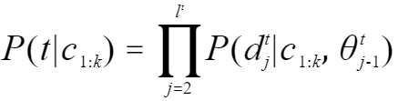
Hierarchical softmax: CBOW
CBOW的层次softmax与skip-gram基本相同，不同点在于：
优化目标：
Skip-gram的输入是目标词，输出是多个上下文，所以每次目标函数同时优化所有上下文的huffman路径；
CBOW的输入时聚合的上下文，输出是目标词，所以每次目标函数仅优化目标词的huffman路径。
目标函数：
Skip-gram的目标函数是：
CBOW的目标函数是：

Slide 58


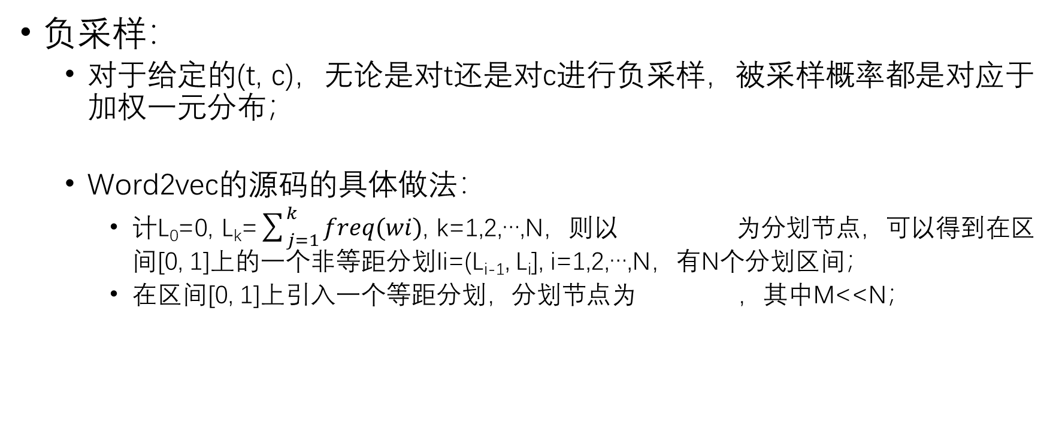
Source detail
负采样：
对于给定的(t, c)，无论是对t还是对c进行负采样，被采样概率都是对应于加权一元分布；
Word2vec的源码的具体做法：
计L₀=0, L_{k}=$\sum_{j=1}^{k}{freq(wi)}$, k=1,2,…,N，则以 为分划节点，可以得到在区间[0, 1]上的一个非等距分划Ii=(L_{i-1}, L_{i}], i=1,2,…,N，有N个分划区间；
在区间[0, 1]上引入一个等距分划，分划节点为 ，其中M<<N；

Slide 59

Source detail
负采样：
得到两种分划的映射，Table(r)=c_{j}，如下图：
实际的采样方式：每次随机产生[1, M-1]间的随机整数r，对应m_{r}，通过映射得到对应的c，作为负样本；如果选择到原c，则重新选择。
Word2vec中M=10⁸

Slide 60


Source detail
sigmoid(x)的近似计算：
Sigmoid(x)函数在x=0附近变化剧烈，往两边趋于平缓，值域是(0, 1$)$；
当x<-6时，sigmoid(x)逼近0，数值变化量很小；当x>6时，sigmoid(x)逼近1，数值变化量同样很小；所以当x<-6或x>6时，分别认为sigmoid(x)的值为0或者1；
将区间[-6, 6]等距分划为K等份，分划节点记为x₀, x₁, …, x_{K}，其中，x₀=-6，x_{K}=6，每份长度h=12/K，事先计算所有的sigmoid(x_{i})并保存在数组中：

Slide 61



Source detail
sigmoid(x)的近似计算：
定义变量EXP_TABLE_SIZE和MAP_EXP；
expTable是储存sigmoid(x)的数组，其size= EXP_TABLE_SIZE，储存x₀至x₉₉₉的sigmoid值；
定义i是x_{i}的索引，则有：
由此可计算全部sigmoid(x_{i})：

Slide 62



Source detail
sigmoid(x)的近似计算：
使用时，当x<-6时，视sigmoid(x)=0；当x>6时，视sigmoid(x)=1；
当-6<x<6时，通过下式计算得到与x最接近的x_{i}，将sigmoid(x_{i})的值作为sigmoid(x)的值：

Slide 63


Source detail
结束标识</s>：
构建字典时，会自动添加结束标识</s>至词典的第一个位置，代表句子的结束；
处理句子时，在句子结尾处增加结束标识</s>，将其视为普通的token参与训练，并学习语义向量；
如果min_count参数大于0，word2vec会遍历字典，剔除出现次数小于min_count的token，此时</s>并不参与剔除；所以，如果</s>的出现次数小于min_count，则有可能多删除一个出现次数大于等于min_count的token。

Slide 64



Source detail
低频词的处理：
建立词典时，word2vec会过滤掉低频token，通过两个方法完成；
ReduceVocab：当字典规模大于vocab_hash_size*0.7时，会过滤掉出现次数小于等于min_reduce的token；min_reduce参数无法人工设置；
SortVocab：当min_count大于1时，会过滤掉出现次数小于min_count的token；min_count参数可以人工设置。

Slide 65



Source detail
高频词的处理：
通常来说，语料库中出现频率较高的词是相对重要的词，但是出现频率过高的词往往都是停用词，这些词包含的语义信息较少，但是缺影响稀缺词的相对训练次数和被采样概率等，通常都会对其加以限制；
Word2vec通过subsampling对词频高于参数sample的token加以限制：
首先定义参数sample：
然后根据下式求得阈值：
最后产生一个在区间[0, 1]的随机数next_random，如果next_random>ran，则舍弃该词；
上述方式相当于对词频高于sample的token，每次处理该词时，以1-ran的概率舍弃该词。

Slide 66

Source detail
长度及窗口（windows）：
模型训练以句子为单位，训练时每次处理一个句子；为了控制batch size，句子不能太长。Word2vec定义参数MAX_SENTENCE_LENGTH=1000，当句子长度超过该参数时，则强行进行截断。
对每个目标词，定义参数window=5，理论上区间[-window, window]内的词的就是目标词的上下文。但实际中，word2vec的做法如下：
生成区间[0, window]上的一个随机数b；
生成新的区间[-window+b, window-b]，区间内的词构成目标词w的上下文；

Slide 67


Source detail
自适应学习率：
Word2vec使用了自适应学习率；
设置一个初始的学习率$α_{0}$=0.025，最小学习率$α_{min}$=10⁻⁴ · $α_{0}$；
参数word_count_actual为当前已处理过的词数，train_words=∑count(w_{i})，按照下式对学习率进行自适应调整：
随着学习率$α$逐渐减小，当$α$<$α_{min}$时，则将其固定为$α_{min}$。

Slide 68



Source detail
参数的初始化：
参数向量采用零初始化。
参数向量指，负采样中的非输入向量和层次softmax中的中间节点的参数向量；
数组syn1，对应huffman树中间节点的参数向量；
数组syn1neg，对应负采样中词的非输入向量。
输入向量采用随机初始化。
定义m是词向量维度，初始化公式： ，其值域是[-$\frac{0.5}{m}$, $\frac{0.5}{m}$]；
数组syn0，对应词的输入向量；0

Slide 69
Semantic properties of embeddings
无论是稀疏向量模型，还是稠密向量模型，都需要关注上下文窗口这一超参数。窗口取值通常在3~20之间。
通常来说，如果窗口较小，那么学习到的语义向量就更加富含句法（syntactic）信息，因为上下文信息主要来自于更加邻近的词；此时，与目标词相似的其他词，通常都是具有相同词性的相似词。
如果窗口较大，那么学习到的语义向量就更富含语义（semantic）信息，因为上下文信息包含更多来自稍远的词；此时，与目标词相似的其他词，通常都包含在主题上相关的词，而非仅仅是相似的词。

Slide 70

Semantic properties of embeddings
据Levy和Goldberg(2014)的实验，训练skip-gram模型：
当窗口参数window=2时，与目标词Hogwarts相似的词主要都是一些学校名称的词，如Sunnydale、Evernight等；
当窗口参数window=5时，与目标词Hogwarts相似的词主要都是哈利波特系列主题上相关的词，如Dumbledore、Malfoy、half-blood等。
这种差别有时还用来区分两种不同的相似性：
first-order co-occurrence(syntagmatic
association)：也称组合相似，指两个词在形
式上共现于同一个语境；
second-order co-occurrence(paradigmatic
association)：也称聚合相似，指两个词具有
相似的上下文。

Slide 71

Semantic properties of embeddings
语义向量模型，尤其是稠密向量模型，可以学习到语义上的类比关系，如：与向量king-man+woman与向量queen相似。

Slide 72

Hyperparameters
最佳维度在300左右；
增加window size可以提高句法和语义任务，对语义任务提升更大

Slide 73


Glove
2014年，Chris Manning提出了Glove，其原理如下：

Slide 74

Glove

Slide 75
Bias and Embeddings
语义向量模型不仅从语料中学习到了语义，还学习到了语料中的潜在的偏见（bias）：
Bolikbasi(2016)指出，与’man’-’compuer programmer’+’woman’最相似的职业向量是’homemaker’，又或者’father’和’doctor’更相似而’mother’和’nurse’更相似。这说明职业的语义向量学习到了性别偏见，而那些使用语义向量的算法在为程序员或医生职业寻找候选者时，会错误地对女性名称降权。
Caliskan(2017)也发现，使用GloVe从语料库中学习到的语义向量，总是使得非裔美国人名称，如’Leroy’、’Shaniqua’等，与让人不愉快的词具有更高的余弦相似度；而使得欧裔美国人名称，如’Brad’、’Greg’等，与让人愉快的词有更高的余弦相似度。这说明语义向量学习到了种族歧视。
近几年逐渐有研究开始关注语义向量的偏见，尝试减轻甚至移除语义向量学习到的偏见。

Slide 76
Evaluating Vector Models
评价语义向量模型，与评价语言模型类似，也有外部评价和内部评价两种方式。
语义向量模型的外部评价，指评价以语义向量为特征的NLP任务的指标提升的程度，进而评价语义向量的效果。
语义向量模型的内部评价，指通过相似性任务来对语义向量的效果进行评价。这里主要介绍语义向量的内部评价。
相似词对的评价；
基于上下文的相似词对的评价；
类比词对的评价。

Slide 77
Evaluating Vector Models
相似词组的评价，指评价语义向量在人工标注的相似词组的语料库上的表现：
WordSim-353(Finkelstein, 2002)是一种广泛使用的语料库，包含353个名词对，有人工标注0~10的相似评分；
SimLex-999(Hill, 2015)是一种更加复杂的语料库，该语料库评价相似性而非相关性，包含名词对、动词对和形容词对。
TOEFL dataset是包含80个问题的语料库，每个问题由1个目标词和4个候选词组成，目标在于从候选词中正确找到目标词的同义词（synonym）。
上述的语料库都没有包含上下文。

Slide 78
Evaluating Vector Models
基于上下文的相似词对的评价，是有一种更加实际的内部评价方式，可以评价语义向量在一词多义问题上的表现：
Stanford Contextual Word Similarity(SCWS)(Huang, 2012)是包含2003个相似词对的语料库，并给每个词提供了上下文；
Semantic Textual Similarity Task(Agirre, 2012)是评价语义向量在句子级相似性问题上的表现的任务，与上述语料库不同，其包含了许多句子对，由人工标注其相似度。
类比词对的评价，是一种更加复杂的评价方式，主要评价语义向量在解决诸如a is to b as c is to d的问题上的表现，如给定Athens is to Greece as Oslo is to _____，则应该正确返回Norway。

Slide 79
作业
完成PPT中要求亲自尝试的部分
完成教材中六章的课后习题
阅读word2vec的代码

Slide 80
Thank you

